Slide 1
Функции, полномочия и деятельность компании
С 1 января 2023 года в республике функционирует
филиал Публично-правовой компании «Роскадастр»
по Республике Адыгея
Публично-правовая компания «Роскадастр» создана путем реорганизации:
ФГБУ «ФКП Росреестра»,
АО «Ростехинвентаризация – Федеральное БТИ»,
ФГБУ «Центр геодезии, картографии и ИПД»,
АО «Роскартография».
С 1 января 2023 года Роскадастр унаследовал функции всех преобразованных учреждений.

Slide 2
Функции, полномочия и деятельность компании
Новая организация призвана объединить пространственные данные всех ведомств для создания единой масштабной цифровой карты России и стать главным оператором информационных систем Росреестра: ФГИС ЕГРН и электронного сервиса «Публичная кадастровая карта».
Это дает возможность оказывать населению и юридическим лицам широкий спектр услуг, связанных с геоданными.

Slide 3
Функции, полномочия и деятельность компании
Компания занимается геодезическими и картографическими работами, составлением государственных топографических карт и планов, выполняет кадастровые и землеустроительные работы, подготавливает межевые и технические планы, занимается оценочной деятельностью, а также научной и исследовательской деятельностью.
Одной из основных функций остается ведение и наполнение Единого государственного реестра недвижимости (ЕГРН) и входящего в него реестра границ актуальной и достоверной информацией, а также предоставление сведений, содержащихся в ЕГРН, аналитической информации, полученной на основе сведений из ЕГРН.

Slide 4
Услуги Публично-правовой компании «Роскадастр»:
проведение кадастровых работ;
выездное обслуживание и курьерская доставка документов;
определение границ населенных пунктов, территориальных зон, зон с особыми условиями территории, территорий объектов культурного наследия и др.;
ведение и предоставление сведений из Единого государственного реестра недвижимости;
ведение государственного фонда данных, полученных в результате проведения землеустройства.
ведение и предоставление материалов из Федерального фонда пространственных данных;
создание топографических карт и топографических планов Российской Федерации;
создание и обновление единой электронной картографической основы;
мониторинг пунктов геодезической сети;
создание геодезических сетей специального назначения;
определение параметров для государственной системы координат, системы высот и гравиметрической системы;
предоставление информации о результатах профессиональной деятельности кадастровых инженеров.

Slide 5
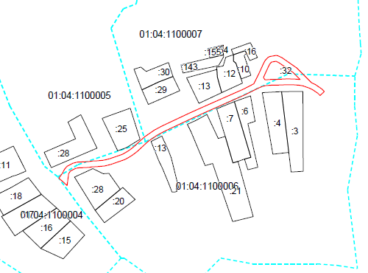
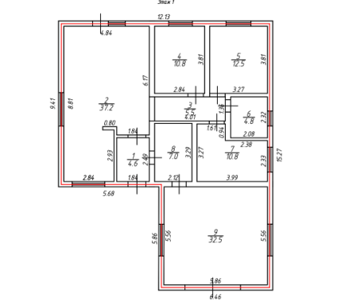
Кадастровые работы в отношении муниципальной и государственной недвижимости
Сотрудники Роскадастра имеют большой опыт в подготовке документов, являющихся результатом кадастровых работ и работ по подготовке документов для реестра границ. В штате Роскадастра более 20 тысяч высоквалифицированных работников, территориальная сеть состоит из 80 филиалов во всех регионах России, что позволяет качественно выполнять любые работы, в том числе оказывать и нестандартные работы любой степени сложности, а также оказывать необходимую консультационную и экспертную поддержку заказчику в любой точке России в максимально короткий срок.
Подготовка межевого плана в связи с образованием земельного участка из земель, находящихся в государственной или муниципальной собственности под существующей автомобильной дорогой в хуторе Грозном Победенского сельского поселения Майкопского района.
Подготовка технического плана с целью образования здания в результате завершения строительства объекта незавершенного строительства.

Slide 6
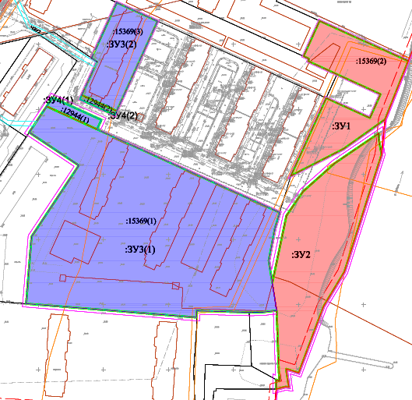
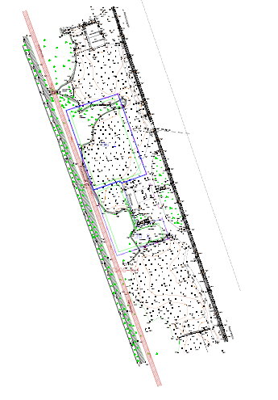
Кадастровые работы в отношении муниципальной и государственной недвижимости
Подготовка проекта межевания территории земельных участков, находящихся в частной собственности, расположенных в ауле новая Адыгея, Тахтамукайского района с целью формирования четырех земельных участков, путем проведения процедуры раздела и объединения существующих земельных участков.
Подготовка проекта межевания территории части кадастрового квартала и земельных участков находящихся в частной собственности с целью образования двух самостоятельных земельных участка на территории пгт.Тлюстенхабль Теучежского района.

Slide 7
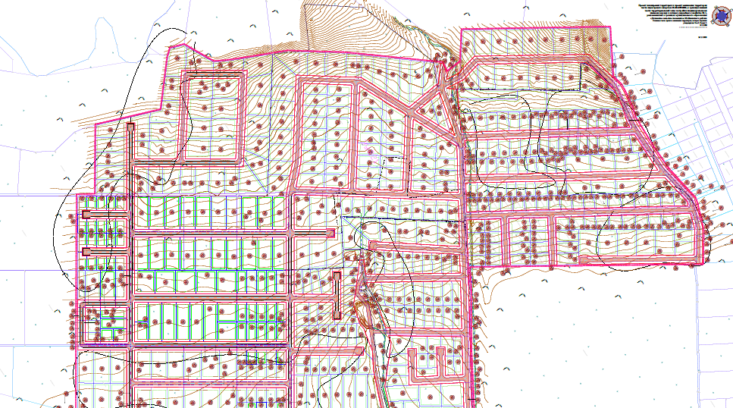
Кадастровые работы в отношении муниципальной и государственной недвижимости
Подготовка проекта межевания территории с целью образования новых земельных участков в результате раздела существующих земельных участков в станице Даховской, входящих в границы проектирования части кадастрового квартала, в результате которого образуются 1118 самостоятельных земельных участка. Площадь территории проектирования 114 га.

Slide 8
Роскадастр проведет кадастровые работы в отношении:
объектов недвижимости, находящихся в муниципальной и государственной собственности;
объектов недвижимости, необходимых для: обороны и безопасности, оборонного производства; федеральных энергетических систем; использования атомной энергии; федеральных транспорта, путей сообщения и др.
объектов недвижимости единого института развития в жилищной сфере, указанного в Федеральном законе «О содействии развитию и повышению эффективности управления в жилищной сфере и о внесении изменений в отдельные законодательные акты Российской Федерации».
Подробную информацию об услугах филиала ППК «Роскадастр» по Республике Адыгея можно получить
по телефону: 8 (8772) 59-30-46 доб. 2007

